Slide 1

Proyecto ELEAM-Grupo 7
Integrantes:
Simón Canales
Ricardo Muñoz
Diego fernandez

Slide 2

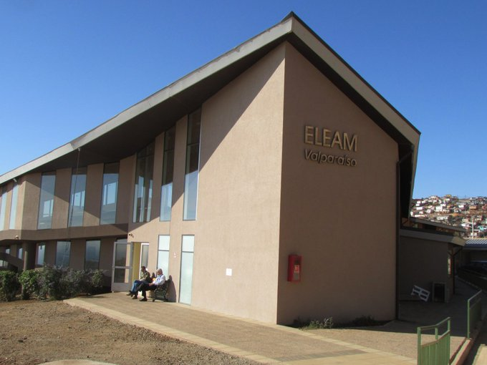
Problema al que nos enfrentamos
Dificultad en la gestión clínica en ELEAM.
Registros en papel → riesgo de pérdida de información.
Acceso limitado a datos médicos y antecedentes.
Falta de trazabilidad en medicamentos y atenciones.

Slide 3
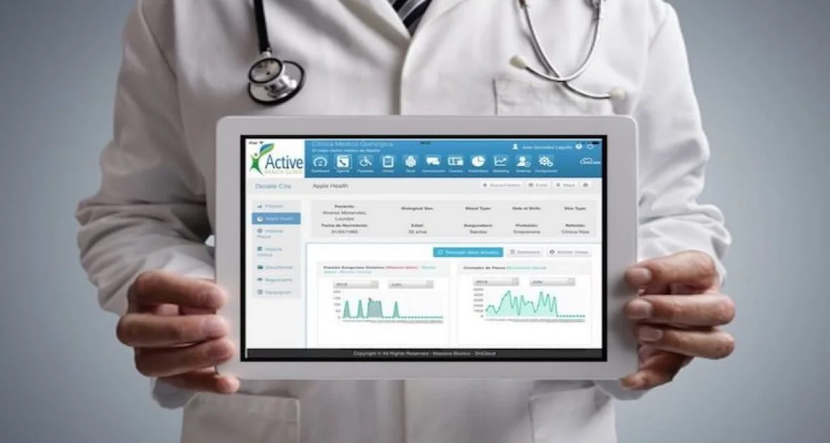

Solución
Nuestra solución es implementar una ficha clínica digital para los ELEAM. Este sistema reemplaza los registros en papel con una plataforma centralizada y segura. Permite acceder en tiempo real a la información médica, antecedentes y tratamientos de cada residente. Además, asegura la trazabilidad de medicamentos, exámenes y atenciones, mejorando la continuidad del cuidado. Con esta herramienta, buscamos optimizar la gestión clínica, reducir errores y elevar la calidad de vida de los residentes.

Slide 4



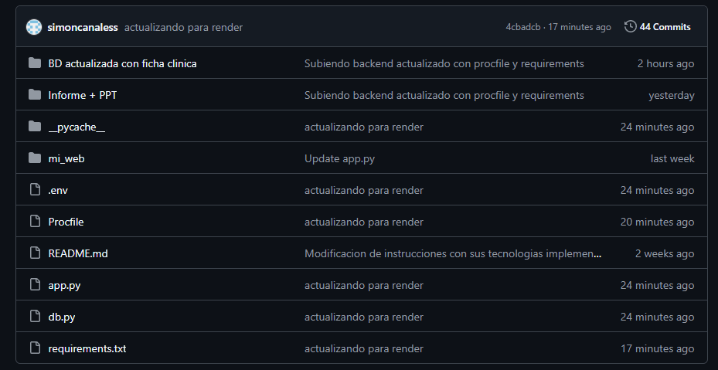
Desarrollo Web
Tecnologias Integradas:
MYSQL: Para la creación de la base de datos.
Flask: Para la lógica y la conexión.
React: Interfaz de usuario.

Slide 5
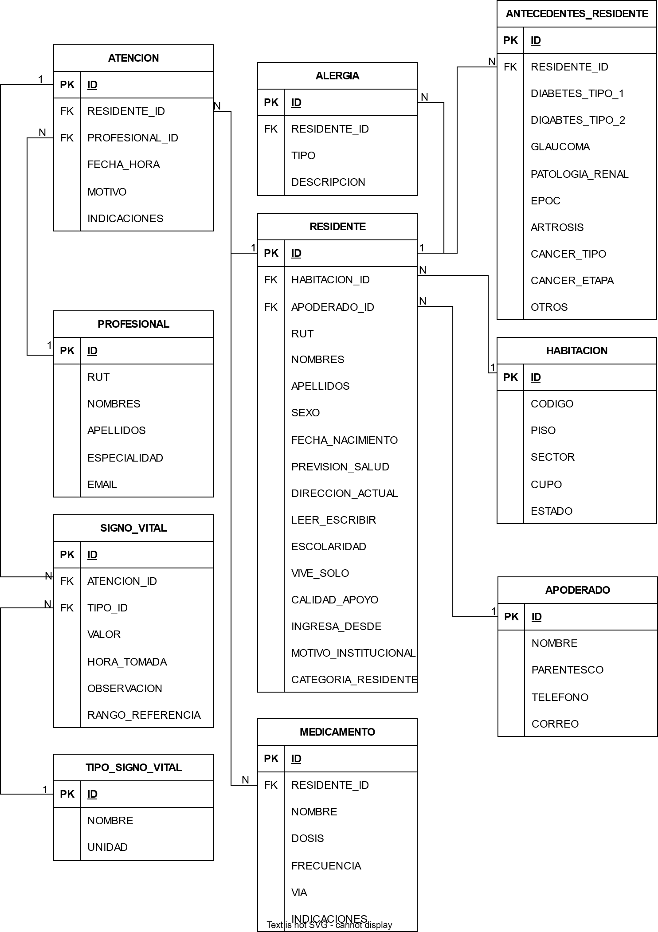
Modelo Relacional

Slide 6
Demostración de consultas

